Slide 1
上节小节
■光的干涉现象
▲当两列或多列光波在一定条件下相遇而叠加,引起光强度的重新分布,从而在重叠区形成稳定,不均匀的光强分布,现了明暗相间或彩色条纹.
▲干涉现象是一切波动所具有的共同特性（机械波、电磁波、几率波等）.

Slide 2
■光的干涉和相干条件
▲光强分布
位相差
干涉项
相干叠加
非相干叠加

Slide 3
▲相干条件
●频率相同；
●存在相互平行的振动分量；
●位相差稳定.
■光源的发光机制(自发辐射)
▲间歇性
非相干叠加
▲随机性

Slide 4
■位相差与光程差判据
▲
(同位相),
干涉极大,对应亮纹.
▲
(反位相),
干涉极小,对应暗纹.

Slide 5
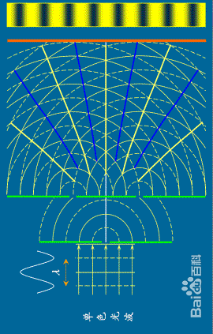

Slide 6
■反衬度
■分波前干涉
(杨氏实验)
▲
构成一对相干光源:
▲光程差
▲干涉条纹

Slide 7
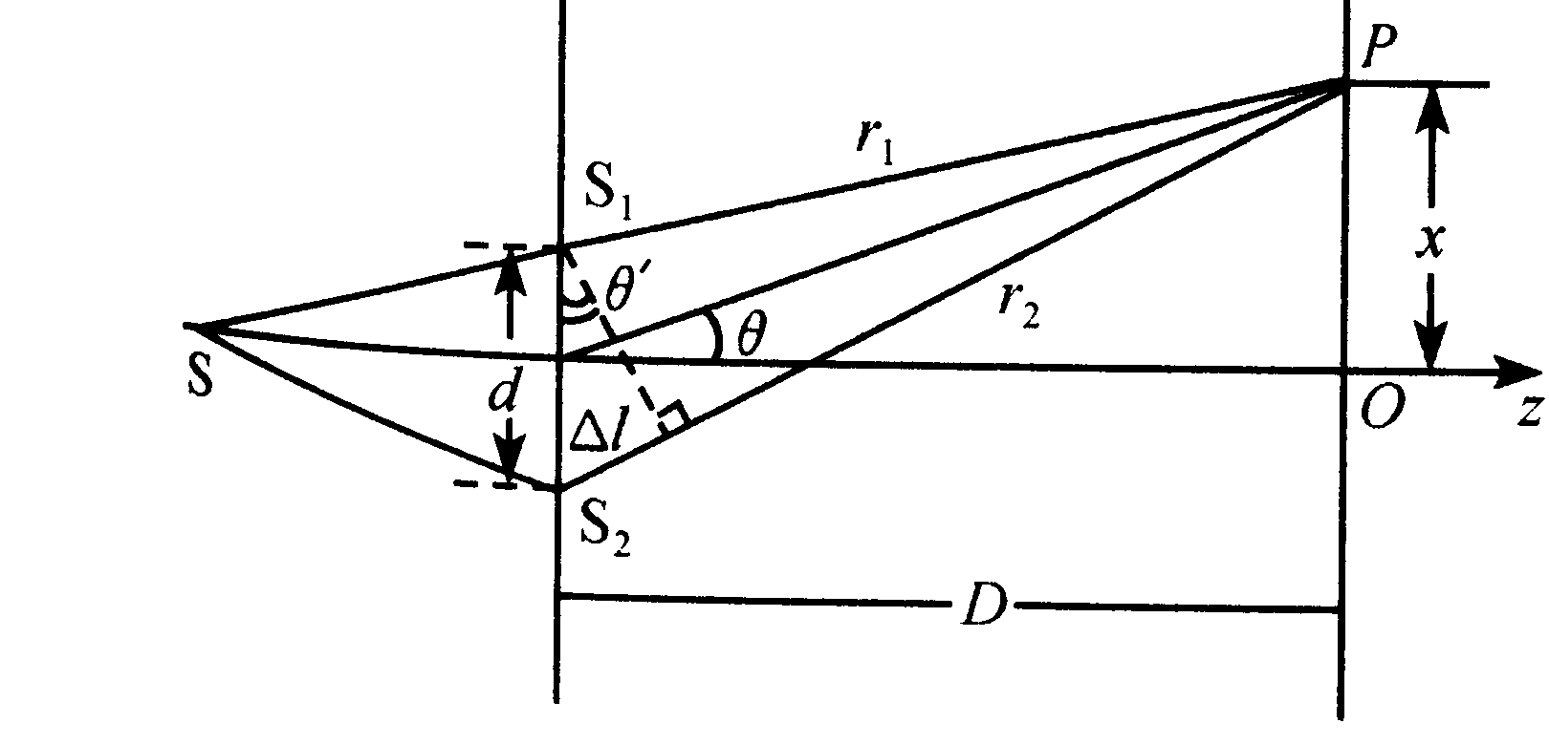

Slide 8
极大位置:
极小位置:
条纹宽度:
光强分布:
条纹特征:
等间隔、对称.

Slide 9
本节要点
■分波前干涉
■光源宽度对干涉条纹的影响及光场的空间相干性

Slide 10
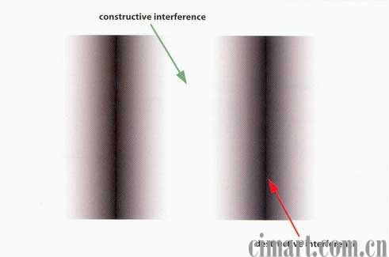
3.条纹特征
①单色光入射时,根据
可知,
杨氏干涉条纹是等间隔的平行明暗条纹.

Slide 11
并且条纹的位置x与级次m成正比,
即中心为零级，±m级对称分布.
当D和
一定,
d过大会造成条
纹过密而无法分辨.若
要求
则

Slide 12
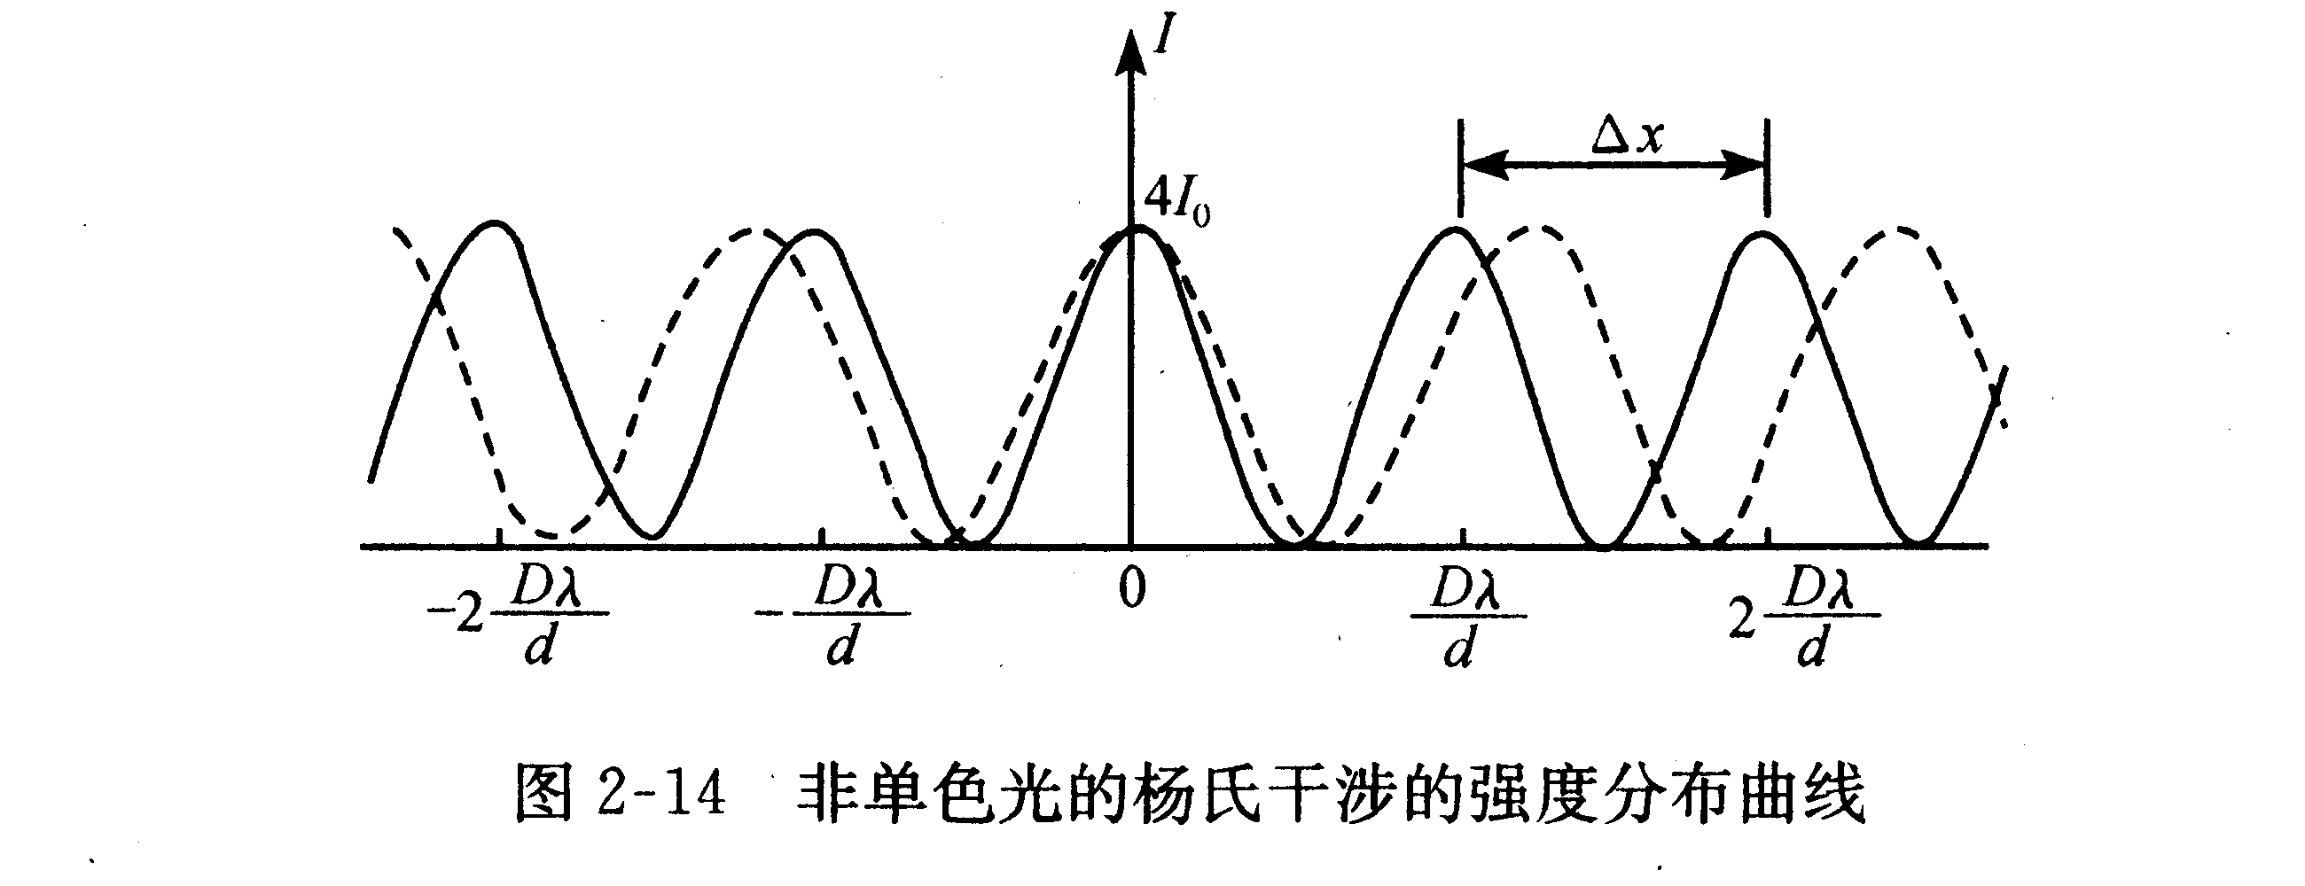
当D和d一定,
②复色光入射时,
中心零级为白色，其它各级亮纹为彩色,
而且变宽变模糊.

Slide 13


Slide 14
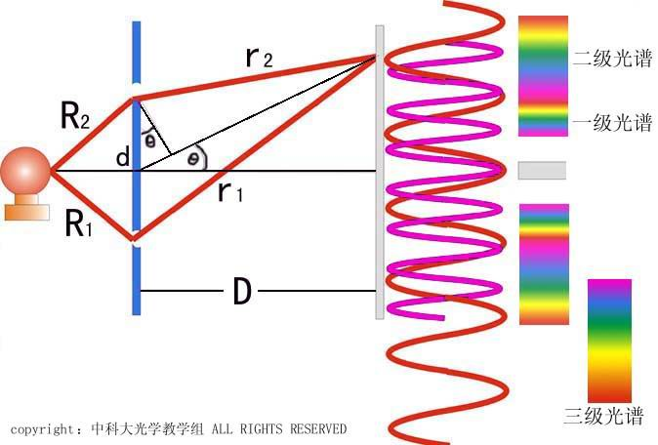
最高可分辨级次
满足

Slide 15
条纹不可分辨
复色光入射:
无暗纹

Slide 17
复色光单色性越差,可观察的条纹越小.
与波长
的
亮纹相应的光程差为
即最大光程差.
当
条纹不可见.

Slide 18
例 当光源S沿x方向移动
时,幕上干涉
条纹的间隔不变,但条纹整体作上下移动.
试问, 干涉条纹的移动与光源的移动有何
关系？
解 光程差
零级在中央P处;

Slide 19
S点上移,
P点下移；
S点下移,
P点上移.
设S点移动
P点移动
当
于是,

Slide 20
另外,
所以,
对于零级P点,
因此,
负号表示
方
向相反.

Slide 21
二、其它分波前干涉

Slide 22
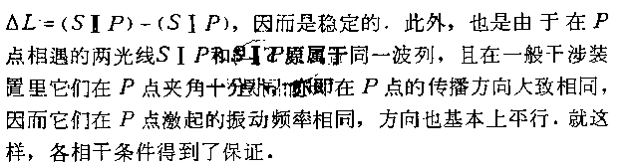

Slide 23
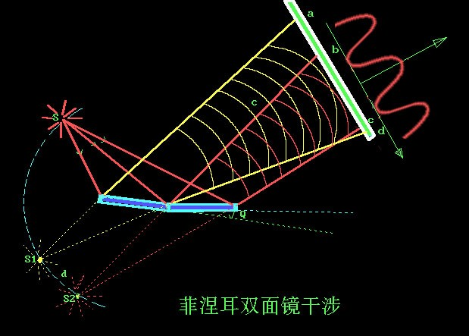
1.菲涅耳双面镜

Slide 24
▲平面镜
和
之间夹角
很小,调节
角就可以两相干虚光源间距离d.
▲由s点发出,经过
和
反射的两束相干
光在屏处P点的光程差等于
和
发出两
列相干光波到达P点的光程差.
2. 菲涅耳双棱镜
▲两个顶角很小.
▲两束折射光干涉.

Slide 25
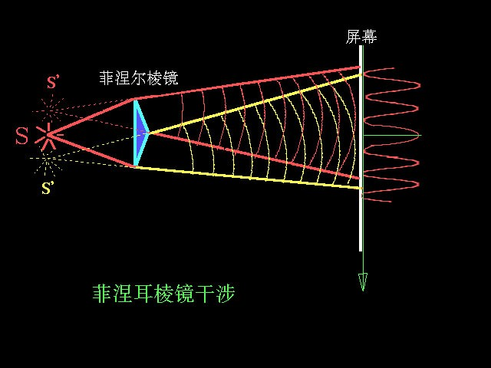
▲两虚像
和
等效双缝产生的相干光源.

Slide 26
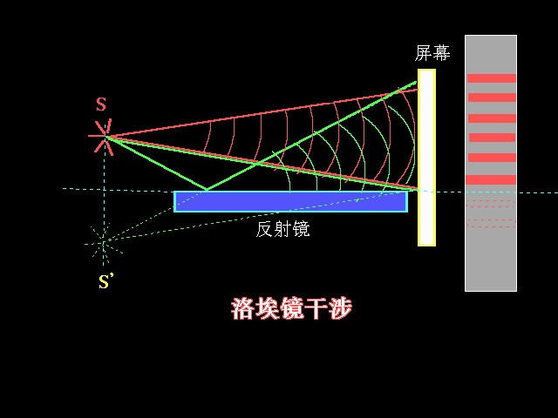
3.洛埃镜
▲缝光源与反射镜面平行,入射角近似

Slide 27
(掠射).
▲入射光与反射光相干叠加,
和
等效
双缝产生的相干光源.
▲
处为暗点,这表明在掠射情况下,
反射光产生 π位相突变.
4.非定域干涉
在两相干光束重叠区域内的任何位置原
则上都可以观察到干涉条纹.

Slide 28
2-6 光源宽度对干涉条纹的影响及光场的
空间相干性
一、光源宽度与干涉条纹的反衬度
1.分析
▲实际光源有一定宽度,称为扩展光源,可视为许多不相干点光源组成.
▲由于每个点光源位置不同,它们在幕上
的干涉条纹产生相对位移.

Slide 29
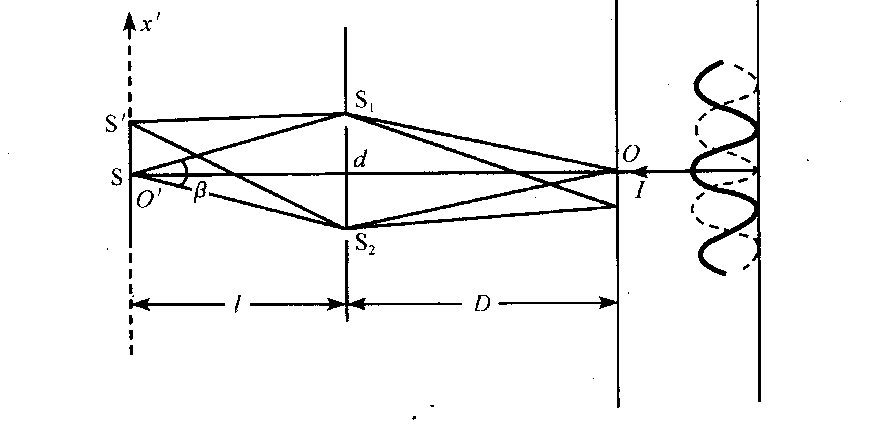

Slide 30
▲不同点光源产生干涉条纹发生非相干叠
加,使得屏幕上干涉条纹变得模糊,即反衬
度减小.
▲当光源宽度b增大到一定程度
时,
反衬
度会第一次下降为零.
称为临界宽度.
2. 临界宽度
设
和
发出等强度光束.

Slide 31
在中心
处产生干涉极大,
当
在中心
处产生干涉极小时,即
这两组条纹彼此位移半个条纹间距时,屏
幕上光强处处相同,

Slide 32
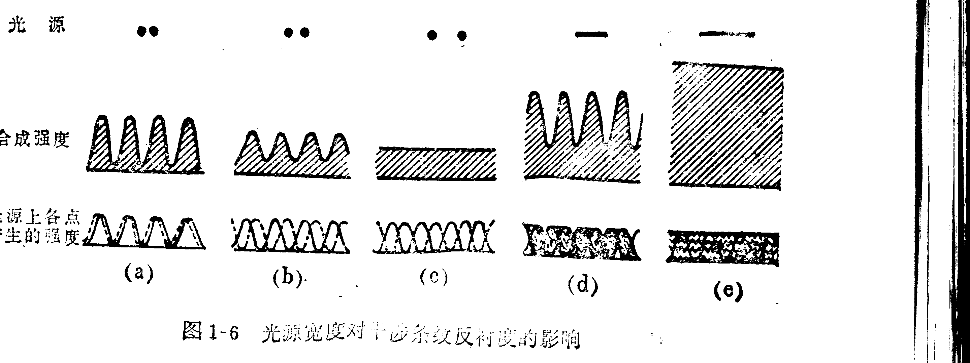
上图表示,当
和
之间距离增大到条纹
消失时,即
时,对应此长度扩展
光源产生的干涉条纹反衬度不为零.
只有当
反衬度才

Slide 33
为零.因此, 扩展光源的临界宽度
小结：扩展光源宽度
所
产生条纹的反衬度才不为零.
定义：干涉口径角
扩展光源干涉条件为
（y方向不
受影响）.
3.扩展光源下干涉条纹的反衬度

Slide 34
扩展光源为b,沿
方向分成许多无穷小的

Slide 35
小的元光源.每个元光源宽度为
它发出
的光波通过
和
到达干涉场的光强都
为
若把这些元光源视为独立点光源
看待,位于扩展光源上某一点
的元光源在P点产生的光强为
其中
故

Slide 36
宽度为b扩展光源在P点产生的合成光强为

Slide 37
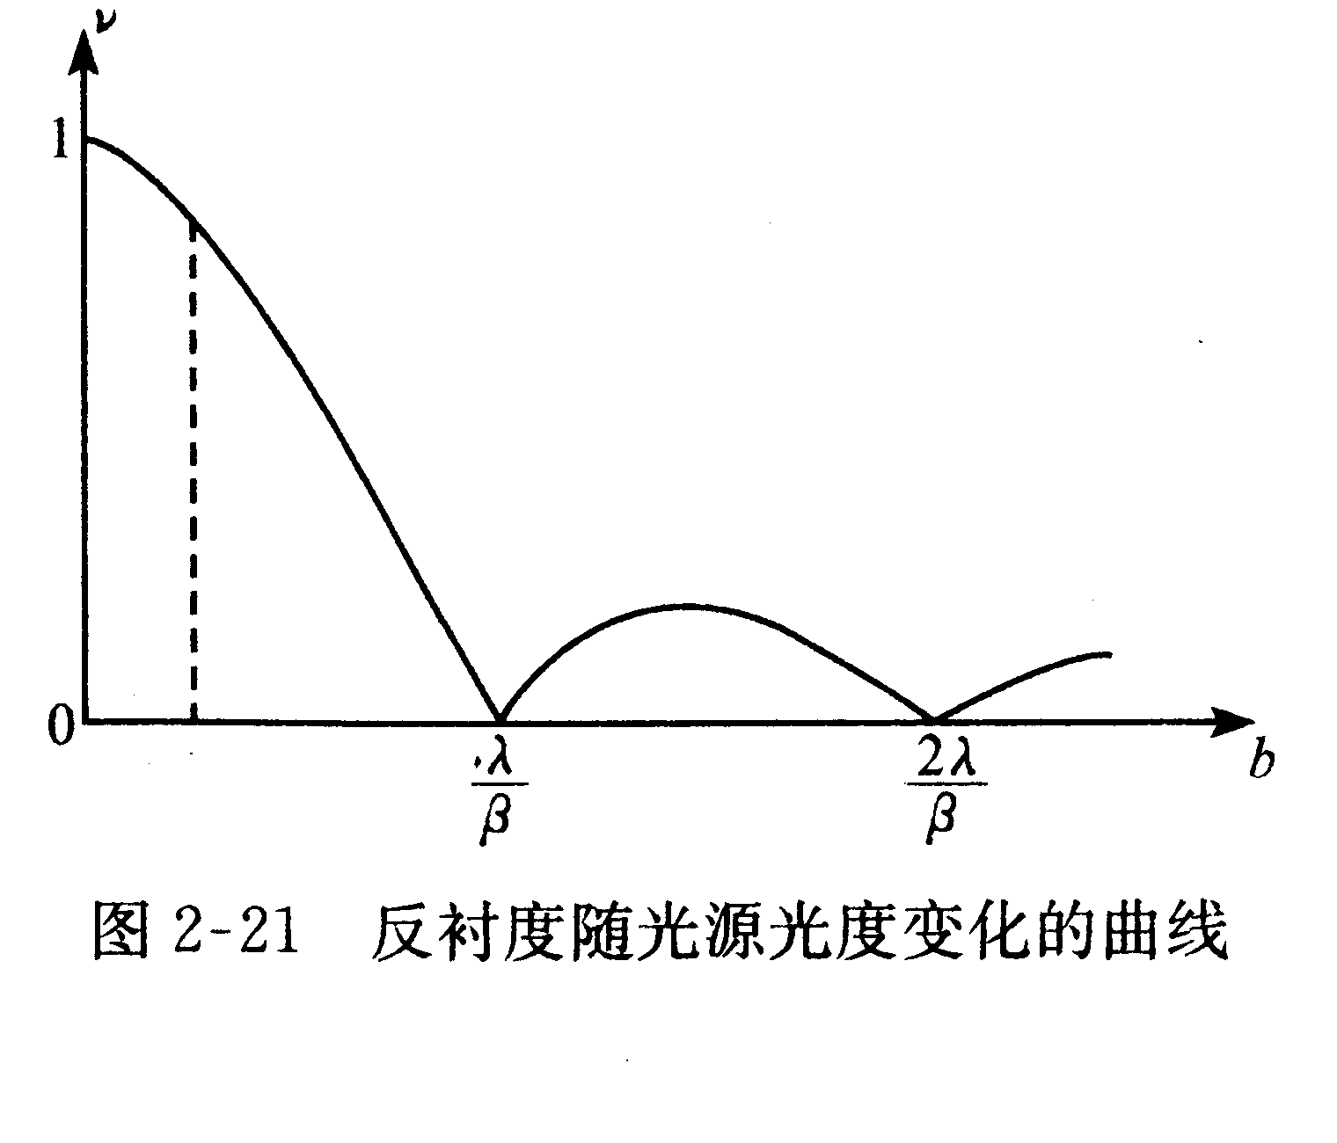

Slide 38
二、光场的空间相干性
1.问题：在扩展光源照明空间中,在横向波
前上多大的范围里提取出来的
和
还
是相干的?
2.条件：
定义：
横向相干宽度
（横向相干面积
）

Slide 39
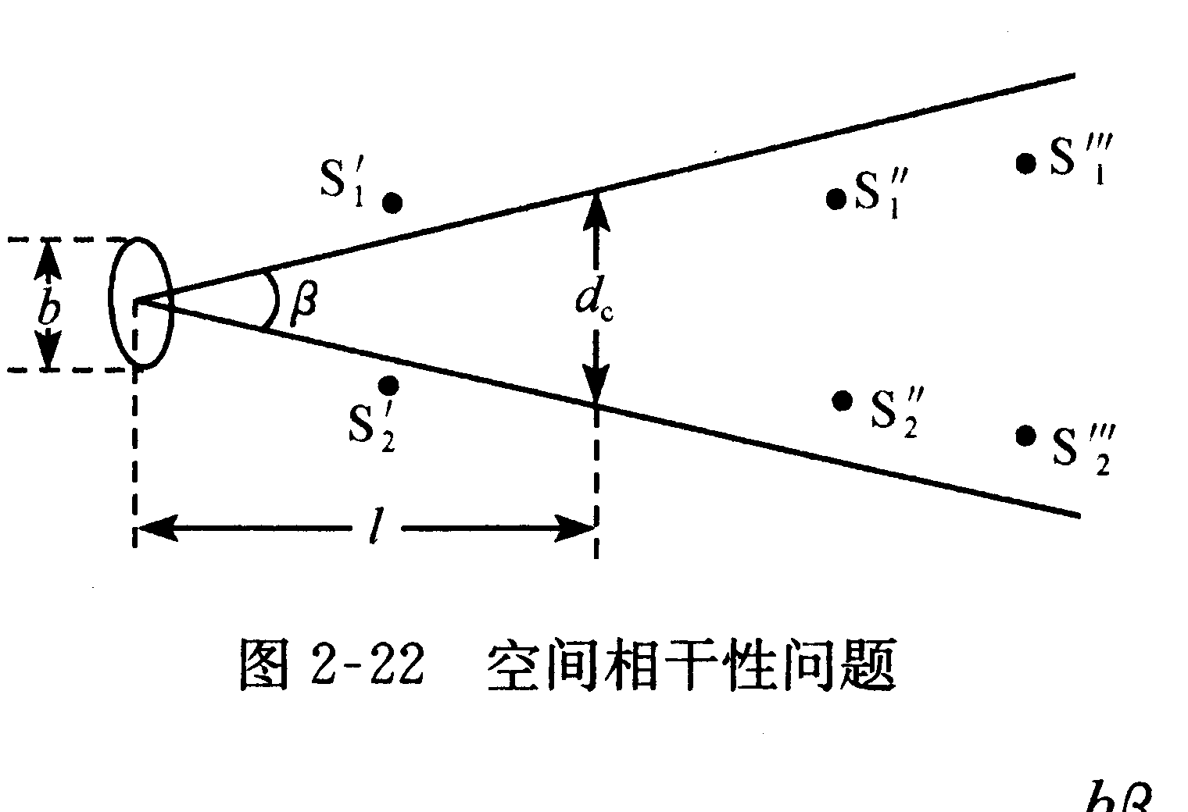
相干口径角
所以,当
即
内两点源都是
相干点源.
作业：p.84-85 4,5,6.

